Slide 1
第十章
触发器与时序逻辑电路
10.1 双稳态触发器
10.2 寄存器
10.3 计数器
10.4 中规模集成计数器组件及其应用
10.5 555定时器及其应用

Slide 2
10.1 双稳态触发器
10.1.1 RS触发器
10.1.2 JK触发器与D触发器
10.1.3 触发器逻辑功能的转换
10.1.4 触发器应用举例

Slide 3
时序逻辑电路的特点：
在数字电路中，凡是任一时刻的稳定输出不仅决定于该时刻的输入，而且还和电路原来的状态有关者，都叫做时序逻辑电路，简称时序电路。
时序电路必然具有记忆功能，因而组成时序电路的基本单元是触发器。

Slide 4
触发器输出有两种可能的状态：0、1；
输出状态不只与现时的输入有关，还与原来的输出状态有关；
触发器
触发器是有记忆功能的逻辑部件。
按功能分类：R-S触发器、 JK触发器、D触发器、T型等。
有两种稳定的状态“0”和“1”
信号触发时，可能
双稳态触发器
“0”变为“1”
翻转
或“1”变为“0”

Slide 5
10.1.1 R-S 触发器
1. 基本R-S 触发器
反馈
电路
两个输出端
&
&
a
b
Q与Q互补
两个输入端

Slide 6
功能：
输入R_{D}=0, S_{D}=1时
若原状态：
1
0
1
0
&
&
a
b
0
0
1
1
输出仍保持：

Slide 7
输入R_{D}=0, S_{D}=1时
若原状态：
0
1
1
0
&
&
a
b
0
1
1
1
输出变为：

Slide 8
输入R_{D}=1, S_{D}=0时
若原状态：
1
0
0
1
&
&
a
b
1
1
1
0
输出变为：

Slide 9
输入R_{D}=1, S_{D}=0时
若原状态：
0
1
0
1
&
&
a
b
1
1
0
0
输出保持：

Slide 10
输入R_{D}=1, S_{D}=1时
若原状态：
0
1
0
1
&
&
a
b
1
1
0
1
输出保持原状态：

Slide 11
输入R_{D}=1, S_{D}=1时
若原状态：
1
0
1
0
&
&
a
b
1
0
1
1
输出保持原状态：

Slide 12
输入R_{D}=0, S_{D}=0时
输出全是1
1
1
输入0信
号撤走后
状态不定
输入0信
号撤走后
状态不定
&
&
a
b
0
0
但当R_{D}=S_{D}=0同时变为1时，翻转快的门输出变为0，另一个不得翻转。

Slide 13
状态表
R
S
Q
D
D
1
1
保持原状态
0
1
0
1
1
0
1
0
0
0
0信号后状态不确定
此状态应被禁止！

Slide 14
Q
逻辑符号
负脉冲触发
负脉冲触发
R_{D}
S_{D}
R_{D}
S_{D}
波形图
Q
Q
禁用！
状态不定

Slide 15
归纳：
1) 基本R-S触发器为双稳态触发器，只要令R_{D}=S_{D}=1，触发器即保持原态。稳态情况下，两输出互补。一般定义Q为触发器的状态。
2) 在输入端加入负脉冲，可以使触发器状态变化。S_{D}端加入负脉冲，使Q=1，S_{D}称为“置位”或“置1”端。R_{D}端加入负脉冲，使Q=0，R_{D}称为“复位”或“清0”端。
3) 触发器的翻转直接受输入信号的控制。

Slide 16
2.可控RS触发器
电路
&
&
c
d
直接置0
&
&
直接置1
a
b
时钟信号
CP

Slide 17
功能
CP=0时
&
&
c
d
1
1
&
&
a
b
CP
0
触发器保持原态

Slide 18
CP=1时
&
&
c
d
&
&
a
b
CP
1
输出取决于R-S两输入端的状态

Slide 19
CP脉冲过去后不确定
保持
1 1
1 0
0 1
状态表
&
&
CP
R
S
Q
Q
c
d
0
φ
φ
保持
1
1
1
0
1
1
0
0
0
1
1
0
0
保持
&
&
1
0
1
1
0
a
b
1
1
0
0
1
0
0
1
1
0
1
0
1
1
1
1
不确定
CP=1

Slide 20

简化的状态表
Q_{n+1} ---下一状态（CP过后）
Q_{n} ---原状态
逻辑符号
直接置“1”端
Q
C
R_{D}
R
S
S_{D}
直接置“0”端
正脉冲触发

Slide 21
画出RS触发器的输出波形 。设触发器初始状态为“0”
使输出全为1
CP
R
CP撤去后
状态不定
S
Q

Slide 22
归纳：
1）令R_{D}=0，触发器输出“0”； R_{D}为直接置“0”端
S_{D}=0，触发器输出“1”； S_{D}为直接置“1”端
正常工作时，“R_{D}” “S_{D}”置1
2）CP=0，触发器输出状态无变化。保持原态；
CP=1，触发器输出状态取决于R、S的状态。
触发器翻转的时刻应该在CP脉冲的上升沿，
触发器的输出状态取决于两输入端的状态。
3）若CP脉冲过宽，则在CP正脉冲期间，触发器可能产生空翻。边沿触发器可解决此问题。

Slide 23
10.1.2 JK触发器与D触发器
1. JK触发器
逻辑符号
Q
R_{D}
C
S_{D}
K
J
直接置“1”端
直接置“0”端
下降沿触发!

Slide 24
JK触发器的功能
J=K=0时：
Q_{n+1}= Q_{n}
保持原态
J=K=1 时：
Q_{n+1}= Q_{n}
来一个脉冲翻转一次
J=0，K=1时：
Q_{n+1}=0
输出与J的状态一致
J=1，K=0时：
Q_{n+1}=1
JK触发器的状态表

Slide 25

波形图
CP
J
K
Q
保持
Q_{n}
J→Q

Slide 26
归纳：
1、R_{D}为直接置“0”端
S_{D}为直接置“1”端
正常工作时，“R_{D}” “S_{D}”置1
2、CP下降沿 触发器触发翻转
负 边沿触发器

Slide 27
2. D触发器
电路图
Q
K
C
J
1
CP下降沿触发!
D
CP

Slide 28
功能
1
0
0
1
D=0时
D=1时
Q
K
C
J
1
0
0
1
1
0
1
D
CP

Slide 29
状态表
逻辑符号
Q
C
R_{D}
D
S_{D}
CP下降沿触发!
CP下降沿时,输出翻转为与D一致

Slide 30
状态表
逻辑符号
Q
R_{D}
C
S_{D}
D
CP上升沿触发!
CP上升沿时,输出翻转为与D一致

Slide 31
画出D触发器的输出波形。设Q的初始状态为0。
CP
Q
D
R_{D}
C
S_{D}
D
Q
CP上升沿触发!

Slide 32
归纳：
1）R_{D}为直接置“0”端
S_{D}为直接置“1”端
正常工作时，“R_{D}” “S_{D}”置1
2）D触发器有负 边沿触发器，也有正边沿触发器（看符号）。

Slide 33
10.1.3 触发器逻辑功能的转换
1. T触发器和T’触发器
T触发器
状态表
T’触发器: 计数型触发器。
来一个脉冲翻转一次。

Slide 34
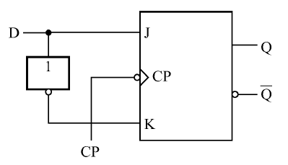
2. 触发器逻辑功能的转换
（1）JK触发器转换为D触发器
D触发器的状态表
JK触发器的状态表

Slide 35
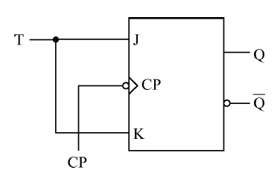
（2）JK触发器转换为T触发器
T触发器的状态表
JK触发器的状态表

Slide 36

（3）各种触发器转换为T’触发器
①可控R-S触发器
Q
C
对应于CP的每一个
上升沿都翻转一次
R
S
CP
计数脉冲 输入端

Slide 37
②J-K触发器
Q
C
J
K
对应于CP的每一个
下降沿都翻转一次
1
1
CP
计数脉冲 输入端

Slide 38
③D触发器
Q
对应于CP的每一个
上升沿都翻转一次
C
D
计数脉冲 输入端

Slide 39
10.1.4 触发器应用举例
四人抢答电路。四人参加比赛，每人一个按钮，其中一人按下按钮后，相应的指示灯亮。并且，其它按钮按下时不起作用。
电路的核心是74LS175四D触发器。它的内部包含了四个D触发器，各输入、输出以字头相区别，管脚图见下页。

Slide 40
公用时钟
U_{SC}
4Q
4D
3D
3Q
时钟
Q
Q
CLR
CLR
CP
D
D
CP
CP
D
D
CP
CLR
CLR
Q
Q
清零
1Q
1D
2D
2Q
GND
公用清零
74LS175管脚图

Slide 41
74LS175逻辑状态表
输 入
输 出
RD
CP
D
Q_{n+1}
0
×
×
0
1
↑
1
1
1
↑
0
0

Slide 42
+5V
0
D₁
D₂
D₃
D₄
RD
CP
& G1
& G3
输出为零；发光管不亮
清零
& G2
赛前先清零
CP

Slide 43
+5V
D₁
1
D₂
D₃
D₄
RD
CP
& G1
& G3
反相端都为1
清零
& G2
1
开启
CP

Slide 44
+5V
=1
D₁
=0
D₂
D₃
D₄
RD
CP
0
& G1
被封
& G3
清零
& G2
这时其它按钮被按下也没反应
若有一按钮被按下，比如第一个钮。
0
CP

Slide 45
10.2 寄存器
10.2.1 数码寄存器
10.2.2 移位寄存器

Slide 46
寄存器是计算机的主要部件之一，它用来暂时存放数据或指令。
需N个双稳态触发器构成
N位寄存器
可存放N位二进制数据
寄存器的数据输入—输出方式：

Slide 47
并行输入－并行输出
FF
FF
FF
FF
并入－并出
串行输入－串行输出
FF
FF
FF
FF
串入－串出
串行输入－并行输出
FF
FF
FF
FF
串入－并出
并行输入－串行输出
FF
FF
FF
FF
并入－串出

Slide 48
10.2.1 数码寄存器
Q₃
Q₂
Q₁
Q₀
&
&
&
&
取数指令
Q
Q
Q
Q
Q
Q
Q
Q
D
D
D
D
CP
R_{D}
寄存指令
d₃
d₂
d₁
d₀
四位数码寄存器
并行输入并行输出

Slide 49
1
0
1
1
&
&
&
&
1
0
1
1
0
0
0
0
Q
Q
Q
Q
Q
Q
Q
Q
D
D
D
D
1
0
1
1

Slide 50
10.2.2 移位寄存器
所谓“移位”，就是将寄存器所存各位 数据，在每个移位脉冲的作用下，向左或向右移动一位。根据移位方向，常把它分成左移寄存器、右移寄存器 和 双向移位寄存器三种：
双向
左移
右移
移位
寄存器
寄存器
寄存器
(a)
(b)
(c)

Slide 51
并行输出
Q₃
Q₂
Q₁
Q₀
0
0
1
0
1
1
0
0
0
0
0
0
1
1
0
0
0
1
0
1
1
0
1
1
串行输入
串行输出
Q
D
Q
D
Q
D
Q
D
D_{SL}
3
2
1
0
Q
Q
Q
Q
R_{D}
移位脉冲
CP
设 d₃d₂d₁d₀ ＝ 1011
移位脉冲顺序
串行输入D
Q₃Q₂Q₁Q₀
D₀ ＝ D
0
0 0 0 0
清0
D₁ ＝ Q₀
1
1
0 0 0 1
D₂ ＝ Q₁
2
0
0 0 1 0
3
1
0 1 0 1
D₃ ＝ Q₂
4
1
1 0 1 1

Slide 52
用波形图表示如下：
CP
移位脉冲
Q₃Q₂Q₁Q₀
0
0 0 0 0
D_{SL}
1
0 0 0 1
Q₀
0
1
0
1
1
2
0 0 1 0
Q₁
0
0
1
0
1
3
0 1 0 1
4
1 0 1 1
Q₂
0
0
0
1
0
Q₃
0
0
0
0
1

Slide 53
串行输出
0
Q
D
Q
D
Q
D
Q
D
3
2
1
0
Q
Q
Q
Q
CP
移位脉冲
用波形图表示如下：
设初态Q₃Q₂Q₁Q₀ ＝ 1011
Q₃Q₂Q₁Q₀
D₃D₂D₁D₀
CP
1 0 1 1
0 1 1 0
Q₀
0
0
0
1
0
0
0 1 1 0
1 1 0 0
1 1 0 0
Q₁
1
0
0
0
0
1 0 0 0
1
1 0 0 0
0 0 0 0
Q₂
1
0
0
0
0
1
0 0 0 0
0 0 0 0
Q₃
0
0
0
0 0 0 0
0 0 0 0
1
1
1

Slide 54
四位串入 - 串出的右移寄存器：
串行输入
D_{SR}
串行输出
D
Q₃
D
Q₂
D
Q₁
D
Q₀
Q
Q
Q
Q
CP
移位脉冲
D₀ ＝ Q₁
D₁ ＝ Q₂
D₂ ＝ Q₃
D₃ ＝ D_{SR}

Slide 55
四位串入 - 串出的左移寄存器：
双向移位寄存器的构成：
D₀ ＝ D_{SL}
只要设置一个控制端M，当M＝0 时左移；而当M＝1时右移即可。
D₁ ＝ Q₀
“D_{SL}”即需左移的输入数据
D₂ ＝ Q₁
D₃ ＝ Q₂
D₀ = ML ＋ MQ₁
D₁ = MQ₀ ＋ MQ₂
四位串入 - 串出的右移寄存器：
D₂ = MQ₁ ＋ MQ₃
D₀ ＝ Q₁
D₃ = MQ₂ ＋ MR
“D_{SR}”即需右移的输入数据
D₁ ＝ Q₂
集成组件 电路74LS194就是这样的多功能移位寄存器。
D₂ ＝ Q₃
D₃ ＝ D_{SR}

Slide 57
10.3.计数器
在数字系统中计数器是使用最多的一种电路。它不仅能用于对时钟脉冲计数，还可以用于频、定时、产生节拍脉冲和脉冲序列以及进行数字运算等。
计数器的种类繁多，本节主要讨论同步计数器。目前生产的同步计数器芯片基本上分为二进制和十进制两种，下面分别举例说明。

Slide 58
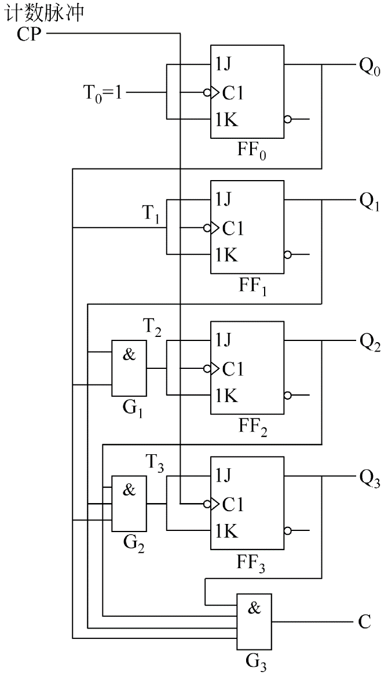
(1) 同步二进制计数器
由图可得到它的激励函数和输出函数的表达式为:
T₀=1， T₁=Q₀， T₂=Q₀Q₁，T₃=Q₀Q₁Q₂
C=Q₀Q₁Q₂Q₃
T触发器的次态方程为 :
图5-24 用T触发器构成的同步二进制加法计数器

Slide 59
将激励函数代入，得电路的次态方程组:
整理得

Slide 60
将该方程组反映到卡诺图上得Y矩阵，如下表所示。
根据Y矩阵和输出函数，很容易得该电路的状态图 ：

Slide 61
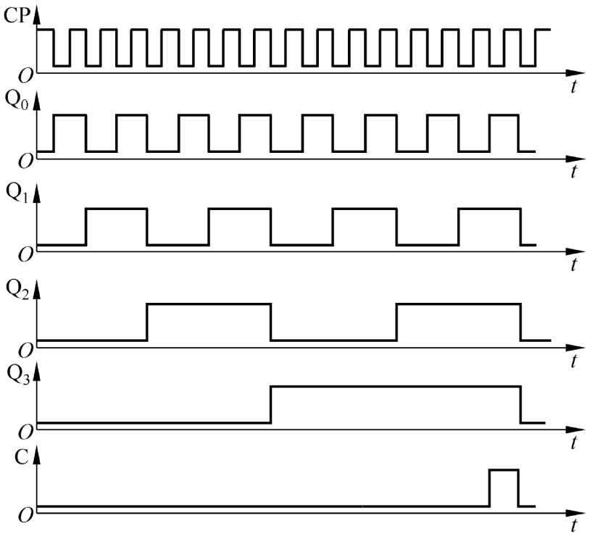
时间图如图5-26所示。
从时间图上可以看出，若计数输入脉冲的频率为f₀，则Q₀、Q₁、Q₂和Q₃端输出脉冲的频率将依次为1/2f₀、1/4 f₀、 1/8 f₀、1/16 f₀。针对计数器这种分频功能，也把它叫做分频器。
此外，每输入16个计数脉冲，计数器工作一个循环，并在输出端C产生一个进位输出信号，所以又把这个电路叫十六进制计数器。n位二进制计数器也称为进制计数器，它所能计到的最大数为2^{n}。

Slide 62
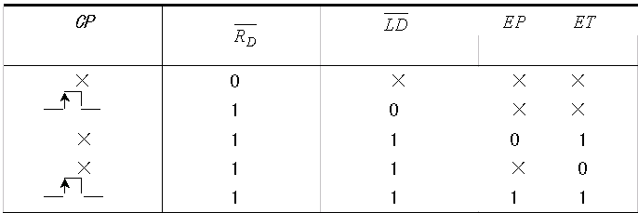
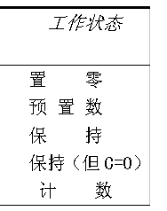
在实际生产的计数器芯片中，往往还附加一些控制电路，以增加电路的功能和使用的灵活性。如中规模集成芯片74161，这个电路除了二进制加法计数功能外，还具有预置数、保持和异步置零等功能。
中规模集成芯片74161
为预置数控制端。
为异步置零(复位)端 。
EP和ET为工作状态控制端

Slide 63
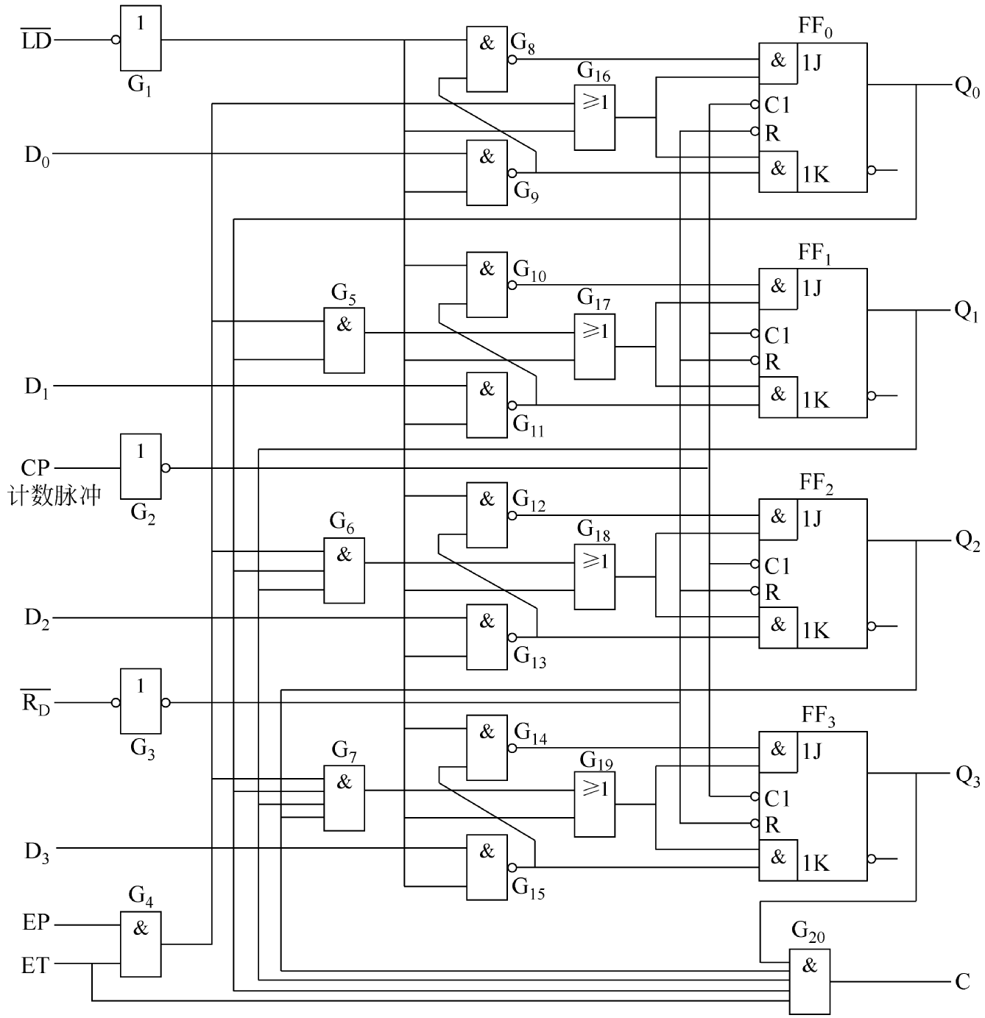

Slide 64
功能分析：
1）当 时所有触发器将同时被置零，而且置零操作不受其他输入端状态的影响。
2）当 ， 时，电路工作在预置数状态 。
3）当 =1而EP=0，ET=1时，CP信号到达时它们保持原来的状态不变，同时C的状态也得到保持。如果ET=0，则EP不论为何状态，计数器的状态也将保持不变，但这时进位输出C等于0。
4）当 =1时，电路工作在计数状态。
从电路的0000状态开始连续输入16个计数脉冲时，电路将从1111状态返回0000状态，C端从高电平跳变至低电平，可以利用C端输出的高电平或下降沿作为进位输出信号

Slide 65
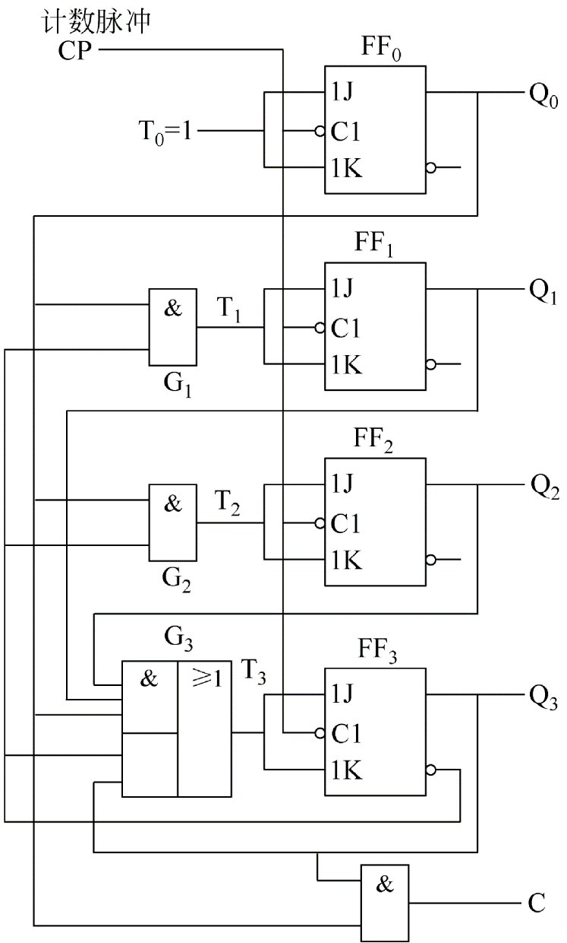
(2) 同步十进制计数器
右图是用T触发器构成的同步十进制加法计数器电路。从图中可写出电路的激励函数、输出函数的表达式：

Slide 66
T触发器的次态方程为 ：
将激励函数代入得电路的次态方程组 ：
整理得

Slide 67
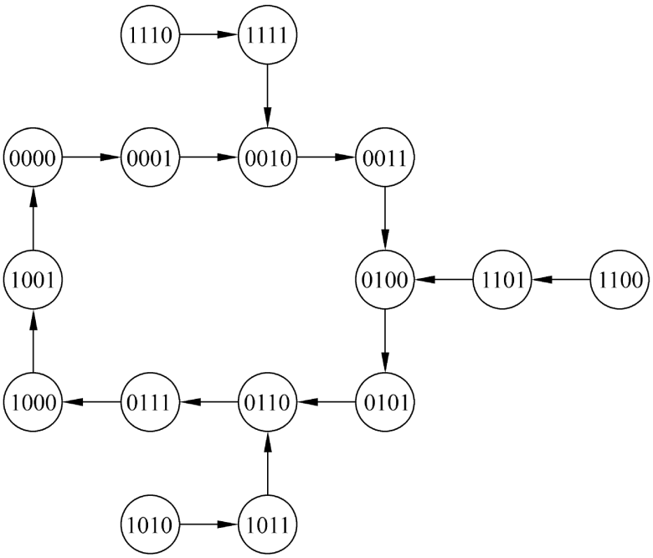
将电路的次态方程组反映到卡诺图上，得Y矩阵如表5-14所示。
Q1Q0 | Q3Q2
 | 00 | 01 | 11 | 10
00 | 0001 | 0101 | 1101 | 1001
01 | 0010 | 0110 | 0100 | 0000
11 | 0100 | 1000 | 0010 | 0110
10 | 0011 | 0111 | 1111 | 1011
表5—14 Y矩阵
图 5－29 状态图
由Y矩阵很容易可得状态图如图5-29所示。从图上可看出有效序列有10个状态，进行十进制的加法计数，从0000～1001重复计数。另外6个状态为无效序列，但能自动进入有效序列，该电路具有自恢复功能。

Slide 68
与二进制计数器类似，中规模集成芯片74160为同步十进制加法计数器，逻辑图如图5-30所示。它除了计数功能外，还有预置数、保持、异步置零等功能。图中的控制信号及功能表与上面讨论的74161完全一样，只是74160是十进制而74161是十六进制。

Slide 69
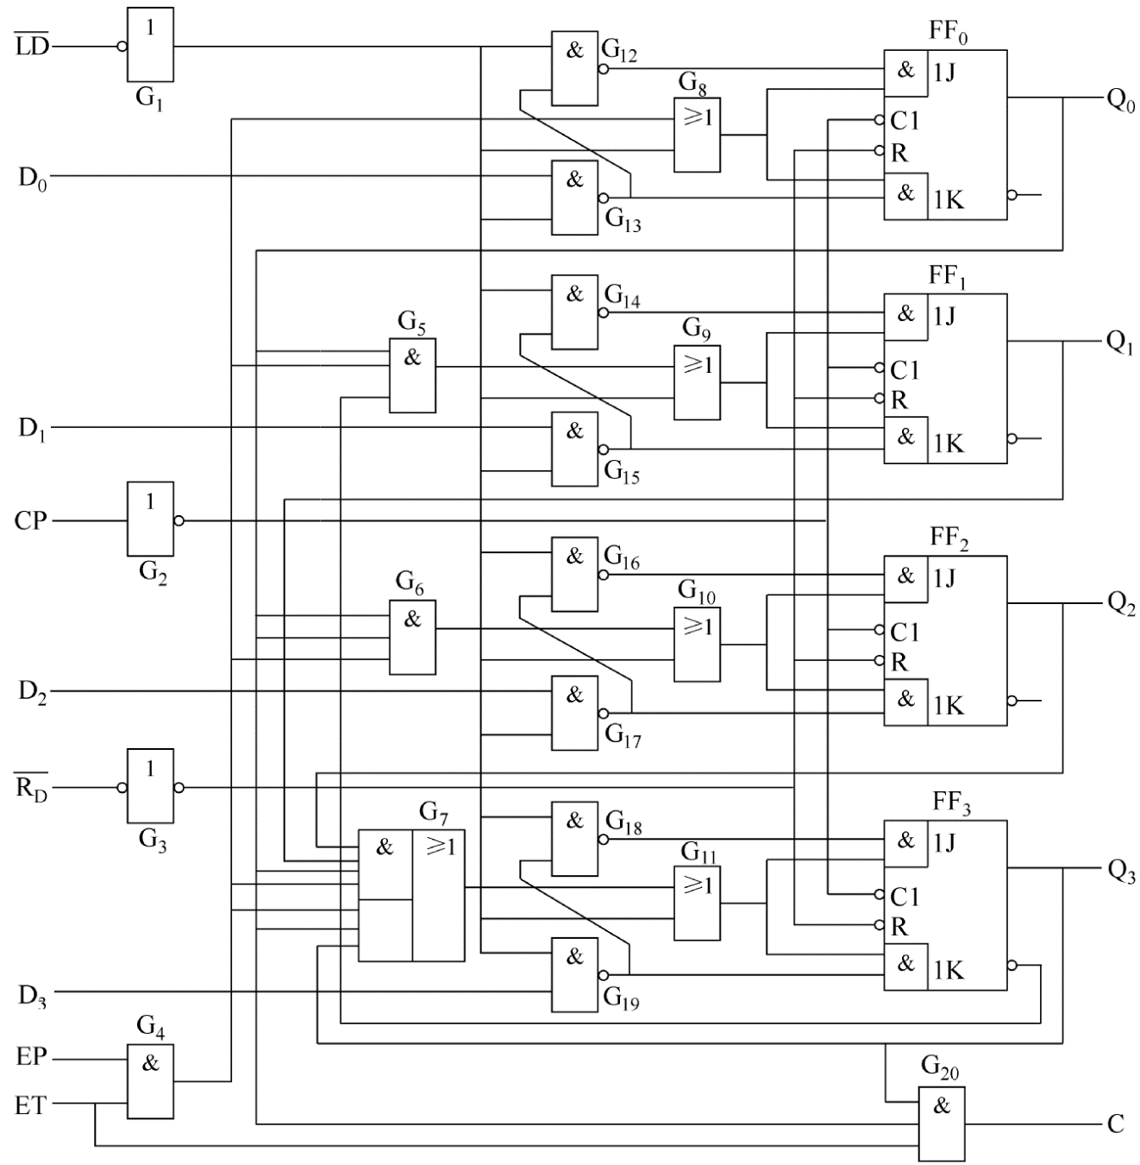

Slide 70
(3) 任意进制计数器
从降低成本考虑，集成电路的定型产品必须有足够大的批量，因此目前常见的计数器芯片在计数进制上只做成应用较广的几种类型，如十进制、十六进制、7位二进制、12位二进制、14位二进制等。如需要其他任意进制时，只能用现有产品的进制计数器加一些辅助电路来实现。假定已有N进制计数器，而需要得到M进制计数器。下面分两种情况来讨论 ：
1） M<N情况
2）M>N情况

Slide 71
① M<N情况
在N进制计数器的顺序计数过程中，设法使之越过N-M个状态，就可以得到M进制计数器了。实现跳越的方法有置零法(或称复位法)和置数法(或称置位法)两种。
例5.5 试利用同步十进制计数器74160接成同步六进制计数器。
解 : 74160的逻辑图及功能在前面已讨论过了，它兼有异步置零和同步置数功能，所以置零法和置数法均可采用。

Slide 72
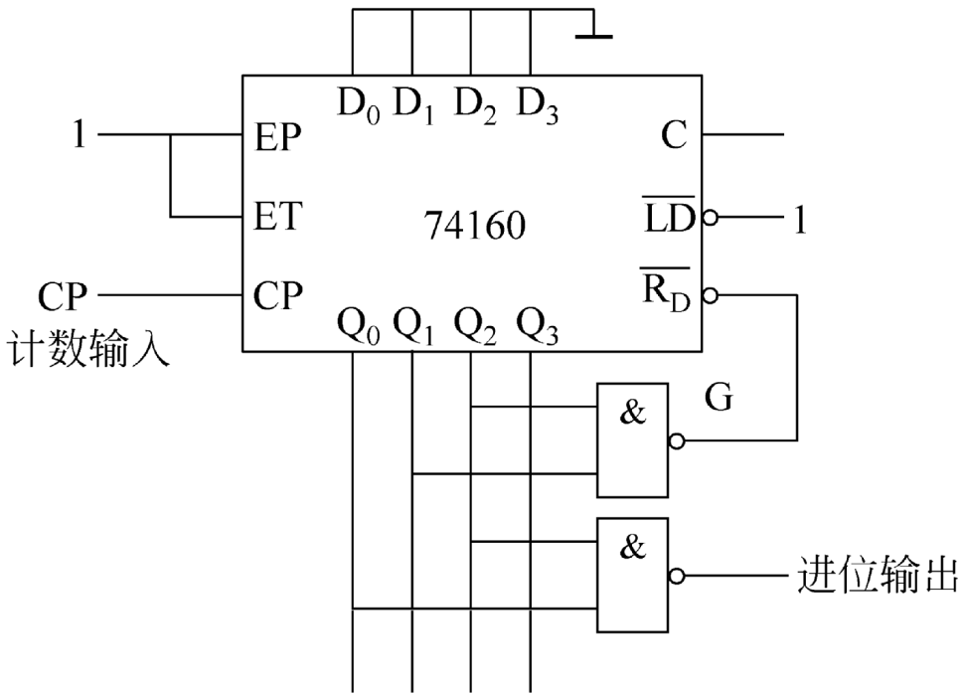
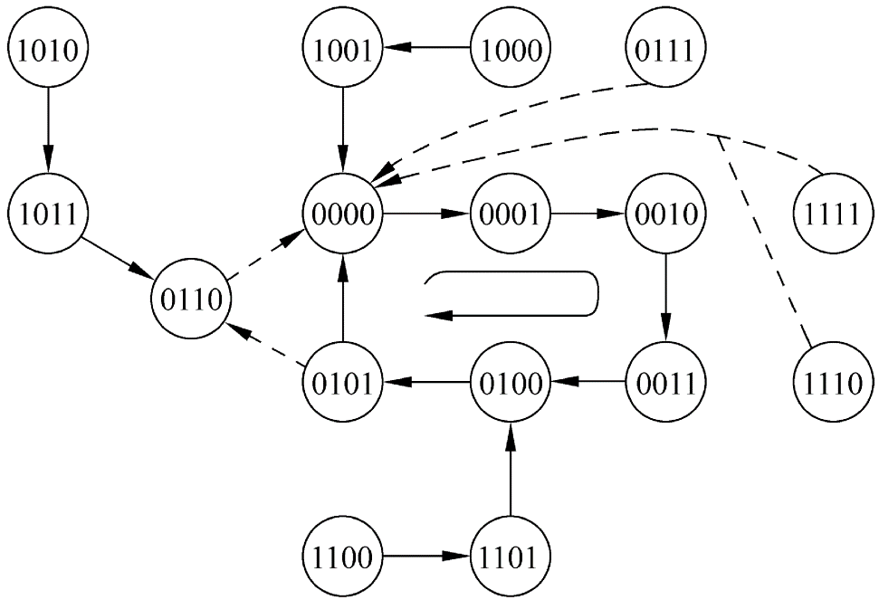
方法1:用异步置零法
图5-31 置零法将74160接成六进制计数器
图5-32 状态图
说明：当计数器从0000()计成Q3Q2Q1Q0=0110(即)状态时，担任译码器的门G输出低电平信号给端，将计数器置零，回到0000状态。

Slide 73
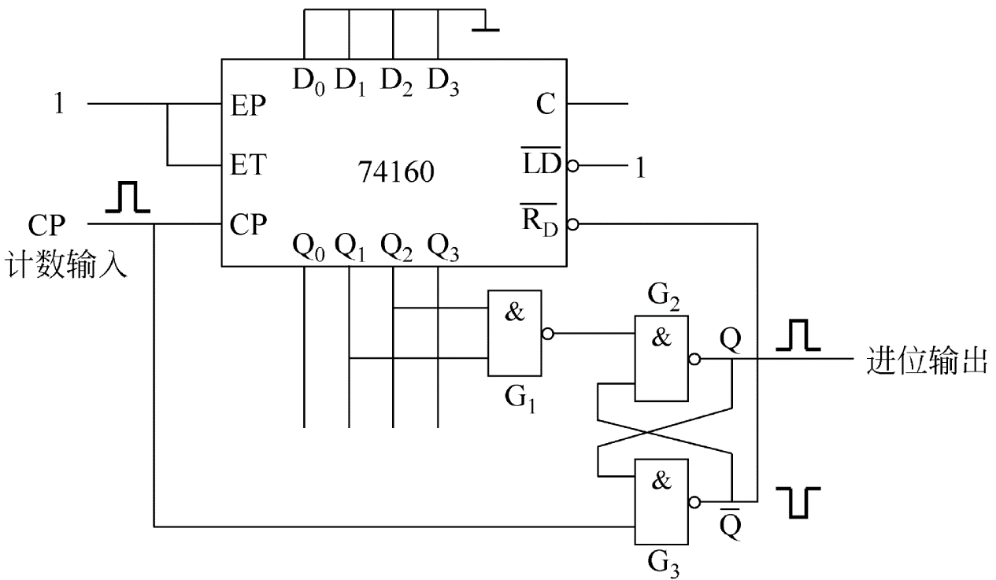
由于置零信号随着计数器被置零而立即消失，所以置零信号持续时间极短，如果触发器的复位速度有快有慢，则可能动作慢的触发器还未来得及复位置零信号已经消失，导致电路误动作。因此，这种接法的电路可靠性不高。
改进电路：
图中的与非门G1起译码器的作用，当电路进入0110状态时，它输出低电平信号。与非门G2和G3
组成了基本RS触发器，以它Q非端输出的低电平作为计数器的置零信号。

Slide 74
改进电路说明：若计数器从0000状态开始计数，则第6个计数输入脉冲上升沿到达时计数器进入0110状态，G1输出低电平，将基本RS触发器置1，Q非端的低电平立刻将计数器置零。这时虽然G1输出的低电平信号随之消失了，但基本RS触发器的状态仍保持不变，因而计数器的置零信号得以维持。直到计数脉冲回到低电平以后，基本RS触发器被置零，端的低电平信号才消失。可见，加到计数器端的置零信号宽度与输入计数脉冲高电平持续时间相等。

Slide 75
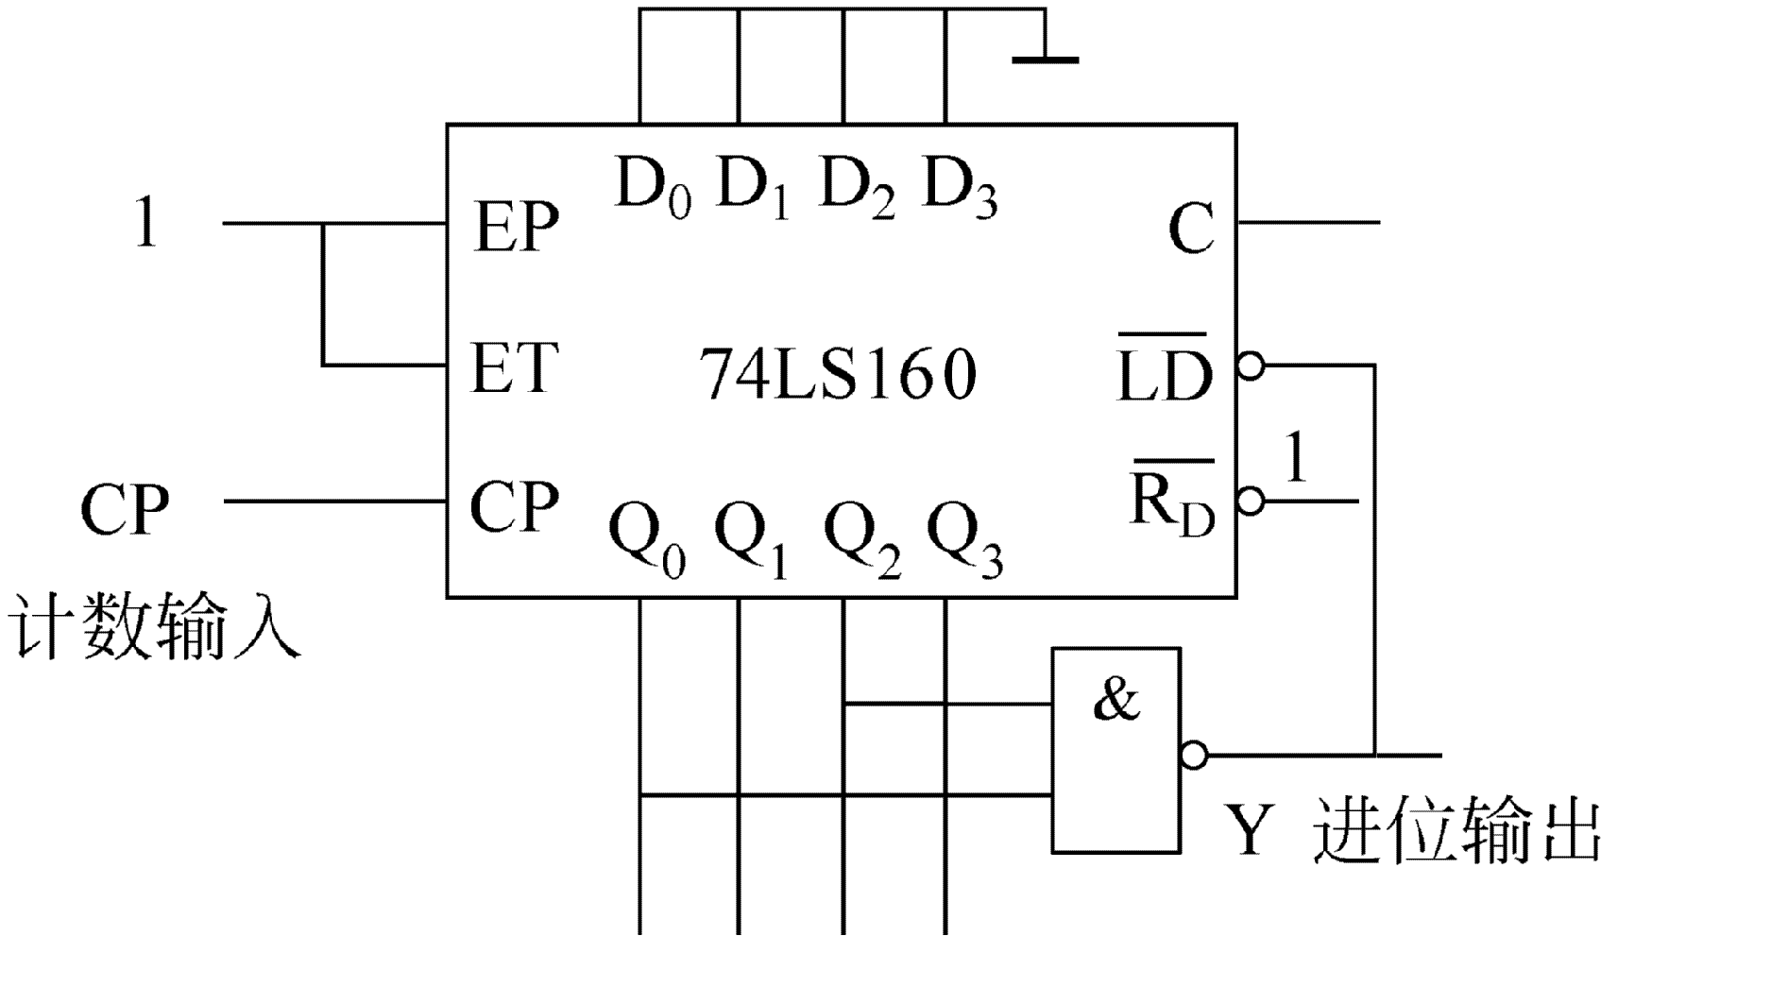
方法2：采用置数法 （1）
采用置数法就和置零法不一样，因为74160是同步置数，产生了置数信号后再等下一个脉冲来到才完成置数，故产生置数的状态包含在稳定的状态循环中。
采用置数法时可以从计数循环中的任何一个状态置入适当的数值而跳越N-M个状态，得到M进制计数器。 
说明：
用Q3Q2Q1Q0=0101状态译码产生信号，下一个CP信号到达时置入0000状态，从而跳过0110～1001这4个状态，得到六进制计数器 。

Slide 76
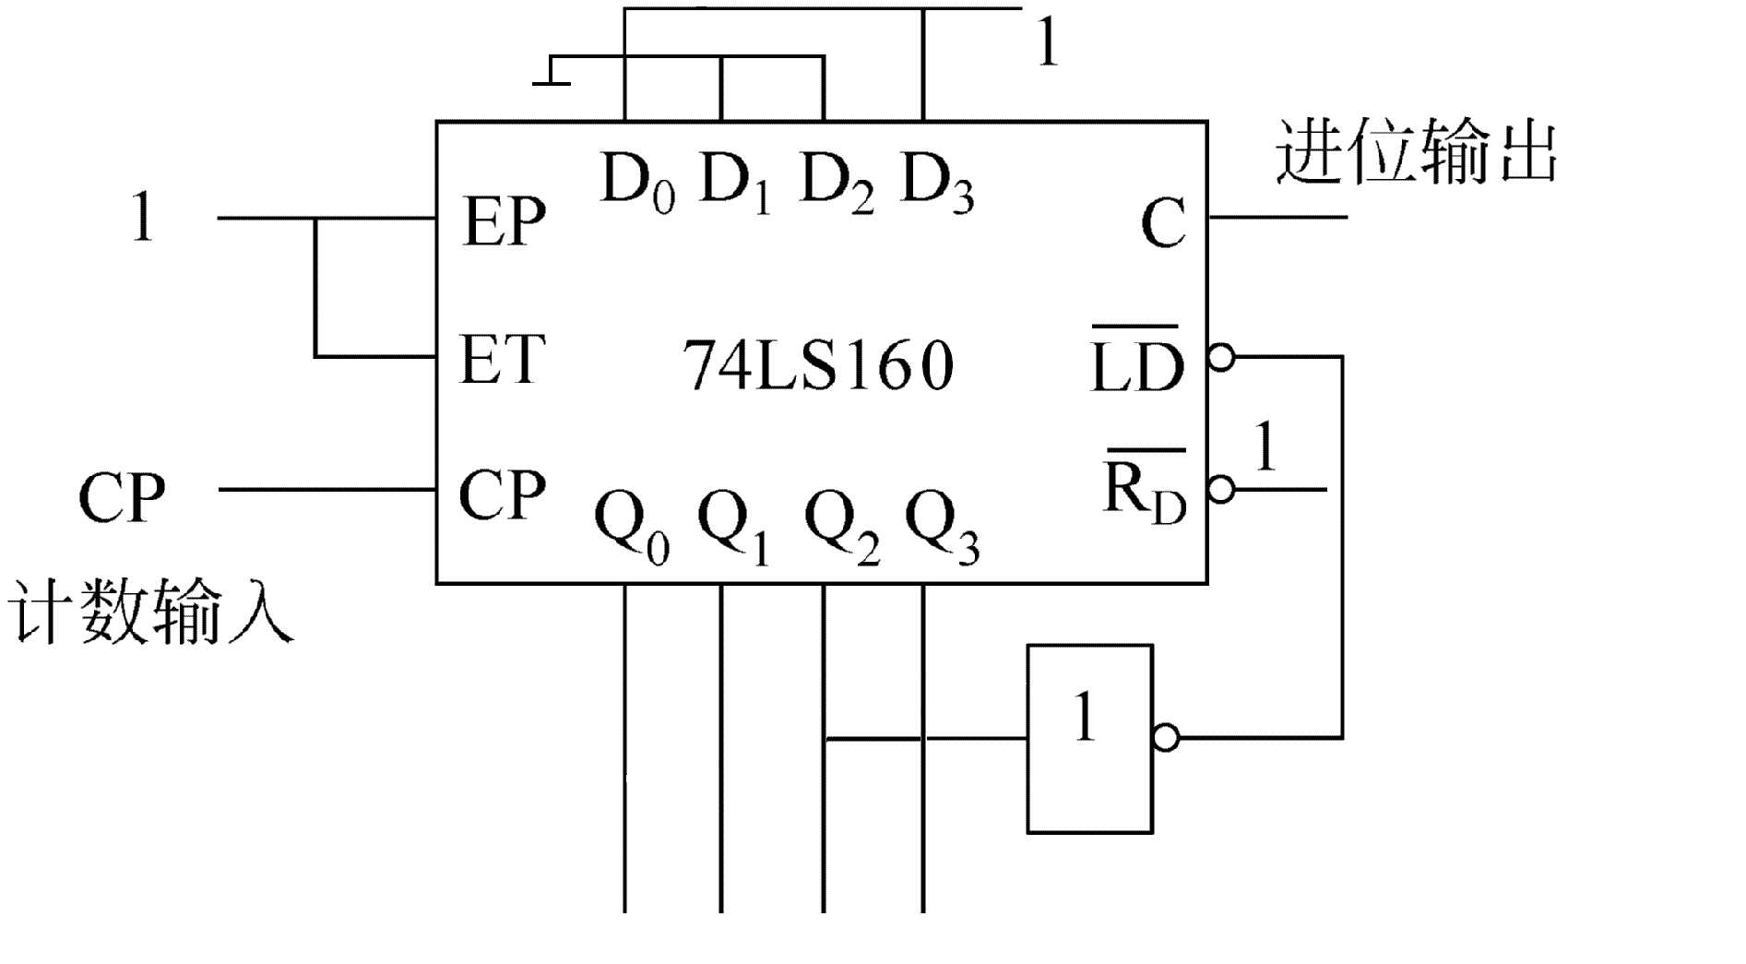
方法2：采用置数法 （2）
采用图(b) 电路的方案，则可以从C端得到进位输出信号。在这种接法下，用0100状态译码产生=0信号，下个CP信号到来时置入1001，因而循环状态中包含了1001这个状态，每个计数循环都会在C端给出一个进位脉冲。
由于74160的预置数是同步式的，即 =0以后，还要等下一个CP信号到来时才置入数据，而这时 =0的信号已稳定的建立了，所以不存在异步置零法中因置零信号持续时间过短而可靠性不高的问题。

Slide 77
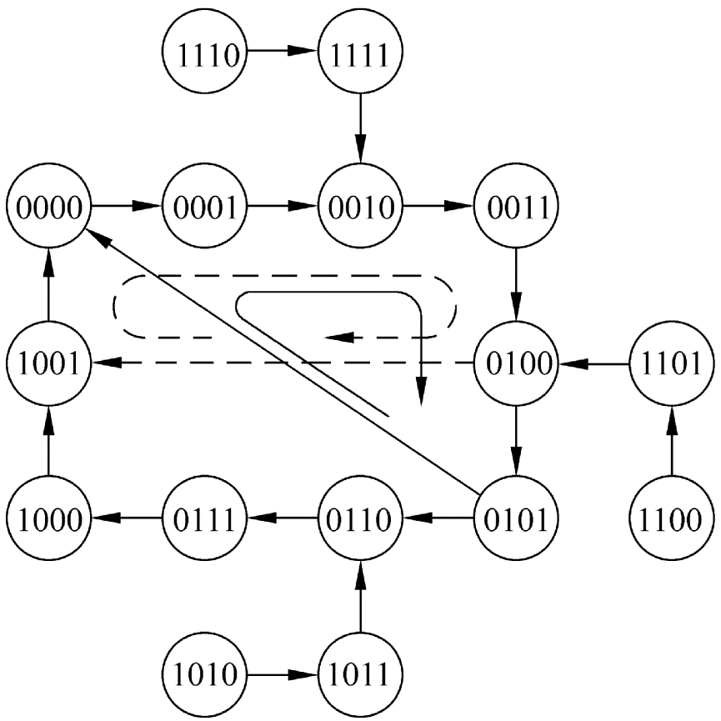
图 5－32 置数法对应的状态图
练习：用置数法。要求置入4。

Slide 78
② M>N的情况
这时必须用多片N进制计数器组合起来，才能构成M进制计数器。各片之间(或称为各级之间)的连接方式可分为串行进位方式、并行进位方式、整体置零方式和整体置数方式几种。下面仅以两级之间的联接为例说明这4种连接方式的原理。
若M可以分解为两个小于N的因数相乘，即M=N1×N2，则可采用串行进位方式或并行进位方式将一个N1进制计数器和一个N2进制计数器连接起来，构成M进制计数器。

Slide 79
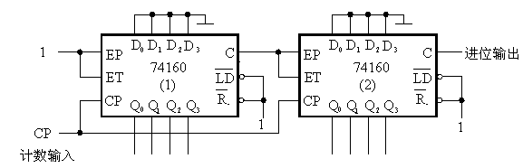
例5.6 试用两片同步十进制计数器接成百进制计数器 。
解 ： 本例中M=100，N1=N2=10，将两片74160直接按并行进位方式或串行进位方式连接即得百进制计数器。
图5-36 例5.6电路的并行进位方式
在并行进位方式中，以低位片的进位输出信号作为高位片的工作状态控制信号(计数的使能信号)。两片的CP输入端同时接计数输入信号。

Slide 80
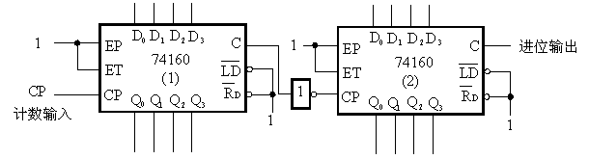
图5-37 例5.6电路的串行进位方式
上图中两片74160的EP和ET恒为1，都工作在计数状态。第(1)片每计到9(1001)时C端输出变为高电平，经反相器后使第(2)片的CP端为低电平。下个计数输入脉冲到达后，第(1)片计成0(0000)状态，C端跳回低电平，经反相后使第(2)片的输入端产生一个正跳变，于是第(2)片计入1。可见，在这种接法下两片74160不是同步工作的。

Slide 81
在N1·N2等于N时，可以先将两个N进制计数器分别接成N1进制计数器和N2进制计数器，然后再以并行进位方式或串行进位方式将它们连接起来。
当M为大于N的素数时，不能分解成N1和N2，上面讲的并行进位方式和串行进位方式就行不通了，这时必须采取整体置零方式或整体置数方式构成M进制计数器。

Slide 82
整体置零方式，是首先将两片N进制计数器按最简单的方式接成一个大于M进制的计数器(例如N·N进制)，然后在计数器计为M状态时译出异步置零信号=0，将两片N进制计数器同时置零。这种方式的基本原理和M<N时的置零法是一样的。
整体置数方式也一样，在N·N进制基础上进行，基本原理和M<N时置数法类似，但要求已有的N进制计数器本身必须具备预置数功能。当M不是素数时整体置零法和置数法也可以使用。

Slide 83
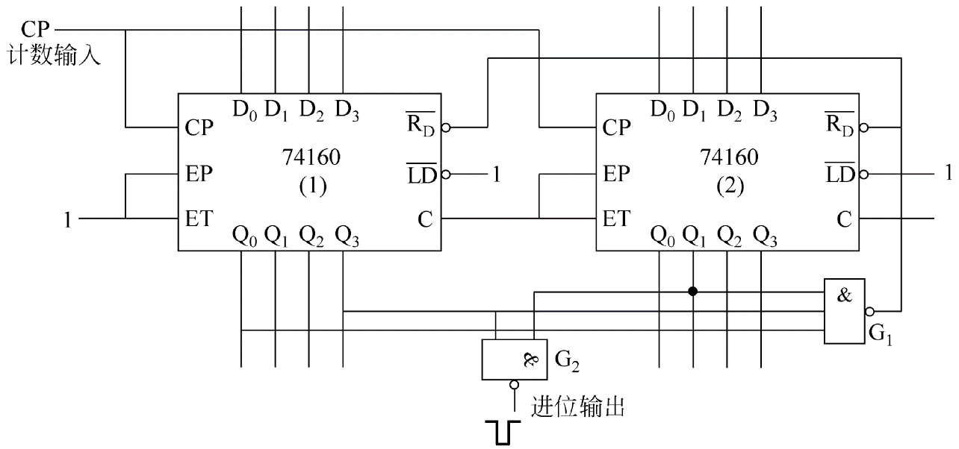
例5.7 试用两片同步十进制计数器74160接成二十九进制计数器。
方法1：整体置零方式（如上图）。首先将两片74160以并行进位方式连成一个百进制计数器。当计数器从全0状态开始计数，计入29个脉冲时，经门G1译码产生的低电平信号立刻将两74160同时置零，于是便得到了二十九进制计数器。

Slide 84
需要注意的是计数过程中第(2)片74160不出现1001状态，因而它的C端不能给出进位信号。而且，门G1输出的脉冲持续时间极短，也不宜作进位输出信号。如果要求输出进位信号持续时间为一个时钟信号周期，则应从电路的28状态译出当电路计入28个脉冲后门G2输出变为低电平，第29个计数脉冲到达后门G2的输出跳变为高电平。
通过这个例子可以看到，整体置零法不仅可靠性较差，而且往往还要另加译码电路才能得到需要的进位输出信号。

Slide 85
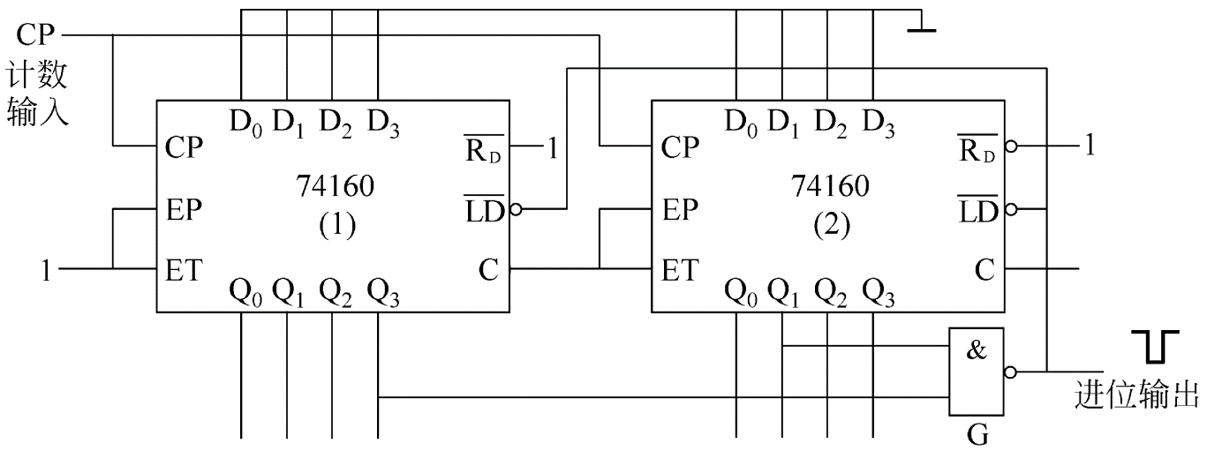
方法2：采用整体置数法
图5-39 例5.7电路的整体置数方式
首先仍需将两片74160接成百进制计数器，然后将电路的28状态译码产生=0信号，同时加到两片74160上，在下个计数脉冲(第29个输入脉冲)到达时，将0000同时置入两片74160中，从而得到二十九进制计数器。进位信号可以直接由门G的输出端引出。采用整体置数方式可以避免置零法的缺点。

Slide 86
10.5 555定时器及其应用
10.5.1 555定时器
10.5.2 用555定时器组成单稳态触发器
10.5.3 用555定时器组成多谐振荡器
10.5.4 用555定时器组成施密特触发器

Slide 87
555定时器是将模拟电路和数字电路集成于 一体的电子器件。它使用方便,带负载能力较强, 目前得到了非常广泛的应用。
10.5.1 555定时器
555定时器的内部电路包括以下几部分 : 一个由三个相等电阻组成的分压器; 两个电压比较器: A1、A2 ;一个 RS 触发器和一个晶体管VT。具体的 结构见后图。

Slide 88
8
+V_{CC}
三个电阻构成的分压器给 两个比较器提供基准电压:
R
u₊
R
u–
C1 ：u₊= 2 / 3 · V_{CC}
R
C2 ：u–= 1 / 3 · V_{CC}

Slide 89
分压电路
VCC
基本R-S触发器
R
8
4
C1
R
6
∞
-
uo
+
+
R_{D}
Q
5
3
R
比较器
∞
2
-
+
S_{D}
Q
+
R
C2
7
VT
1
晶体管放电电路

Slide 90
电源电压范围:
VCC
R
4.5V ~ 18V
8
4
C1
R
6
∞
TH
-
+
+
R_{D}
Q
uo
CO
3
5
R
电源
放电
高电平触发端
电控压制
∞
-
2
+
S_{D}
Q
TR
+
VCC
D
TH
CO
R
C2
7
8
7
6
5
D
VT
555
1
1
2
3
4
GND
GND
TR
Uo
R
地
低电平触发端
输出
复位

Slide 91
VCC
R
8
4
基本RS 触发器
C1
状态表
R
6
∞
TH
-
Q
+
R_{D}
Q
uo
R_{D}
S_{D}
Q
CO
+
5
3
R
0
1
0
1
∞
-
1
0
1
0
2
+
S_{D}
Q
TR
+
1
1
保持
保持
R
C2
7
D
0
0
禁止
禁止
VT
1
GND
R_{D}
S_{D}
Q
晶体管T
uo
0
1
1
导通
0
1
0
0
截止
1
1
1
保持
保持
保持

Slide 92
VCC
R
综合以上的分析结果,便可得到555的功能表:
8
4
R
C1
6
∞
TH
-
uo
CO
+
+
R_{D}
Q
5
3
R
∞
2
-
+
+
S_{D}
Q
TR
R
C2
7
D
1
GND
输 入
输 出
TH（u₆ ）
TR（u₂ ）
R（u₄ ）
Q
T
ø
ø
0
0
导通
< 2/3 ·U_{CC}
< 1/3 ·U_{CC}
1
1
截止
> 2/3 ·U_{CC}
> 1/3 ·U_{CC}
1
0
导通
< 2/3 ·U_{CC}
> 1/3 ·U_{CC}
1
保持原状态
保持原状态

Slide 93
10.5.2 用555定时器组成单稳态触发器
在触发脉冲作用下，触发器从稳态反转为暂稳态，经过一段时间后自动翻转回稳态。
功能：
由外界触发
暂稳态
自动返回
稳定状态
稳定状态
为什么会自动返回?需多少时间?

Slide 94
输出一种稳定状态
特点：
暂稳态时间的长短可调
输入负脉冲触发
电路
+VCC
R
4
8
7
uo
6
3
ui
2
1
5
uc
C
0.01μF

Slide 95
VCC
R
8
C1
4
6
R
∞
TH
-
+
R_{D}
Q
uo
CO
+
3
定时元件
5
R
定时元件
∞
2
-
+VCC
TR
+
+
S_{D}
Q
7
R
C2
D
R
1
4
8
GND
7
uo
ui
6
3
VCC /3
ui
2
t
1
5
0
uc
uc
C
0.01μF
2VCC /3
输入信号
t
0
uo
不需触发时，u_{i} = 1 ;
触发时， u_{i} = 0 。
t
0
T_{W}

Slide 96
VCC
R
1. 单稳态触发器的工作原理
8
4
R
C1
6
∞
TH
-
+
R_{D}
Q
uo
+VCC
CO
+
3
5
R
-
∞
2
+
+
S_{D}
Q
R
TR
7
R
C2
4
8
D
7
1
uo
GND
6
3
uo = 0 , 555内的管T导通 , 电容 C 被短路, u_{c} =0.3V 。
ui
2
1
5
ui
uc
C
0.01μF
t
0
uc
ui = 1 时：
u_{i} > VCC /3
2VCC /3
原输出为0时，T导通，C放电
t
0
输出保持在“0”
uo
稳态为0
原输出为1时，T截止，C充电
t
输出翻转为“0”
0

Slide 97
+VCC
VCC
R
8
C1
4
6
R
∞
R
TH
-
+
R_{D}
Q
uo
CO
+
3
4
8
5
R
7
-
∞
2
+
+
S_{D}
Q
uo
TR
7
R
C2
6
3
D
ui
1
ui
GND
2
1
5
uc
C
0.01μF
t
0
uc
ui = 0,触发
u_{i} < VCC /3
2VCC /3
u_{c} =0.3V, 故 uo 由0→ 1 , 晶体管 T 截止 , C 充电↑ Uc指数上升
t
0
uo
只要 uC 尚未充至 2VCC /3 , uo 的状态就不会变化 。
t
0

Slide 98
VCC
R
+VCC
8
C1
4
6
R
∞
TH
-
+
R_{D}
Q
uo
R
CO
+
3
5
R
4
8
-
∞
2
+
+
S_{D}
Q
7
TR
7
R
C2
uo
D
6
3
1
ui
GND
ui
2
1
5
uc
t
C
0.01μF
0
uCT
一旦 uC > 2VCC /3 , 且已 有 u_{i} > VCC /3 , u_{o} 由1 → 0
2VCC /3
t
0
uo
晶体管T由截止→导通, C 迅速放电↓ u_{c} =0.3V
t
0

Slide 99
ui
+VCC
R
t
4
8
0
7
uo
uCT
6
3
2VCC /3
ui
t
2
1
5
0
uc
uo
C
0.01μF
t
结论：
0
t_{w}
u_{i}负脉冲每触发一次 , u_{o} 便输出一个正脉冲,其宽度 为 t_{W} 。
t_{w} =1.1RC
与输入脉冲宽度和电源电压无关
！

Slide 100
2. 单稳态触发器的应用
u_{i}
（1）定时
t
u_{o}
u_{o}
单稳
t_{w}
u_{i}
&
u_{FO}
t
u_{F}
u_{F}
t
调整 t_{w} =1s，对u_{FO}的脉冲计数可构成频率计
u_{FO}
t

Slide 101
+VCC
R
洗相曝光定时器
4
8
D
7
D1
uo
TH
6
3
TR
白
红
ui
~
2
D2
J
1
5
S
C
J
若S打开 , 则 ui = 1 ;
若S合上 , 则 ui = 0
按钮 S
uo
J的线圈
J 的触点
红灯
白灯
未按
0
不通电
不动作
亮
灭
按一下
1
通电
闭合
灭
亮
白灯亮的时间即为曝光时间 T_{W}
T_{W} = 1.1 RC

Slide 102

+6V
触摸定时控制开关
R
4
8
7
uo
人手触摸P，触发，u_{o}高电平，灯亮t_{w}秒
6
555
3
P
2
1
5
R_{L}
t_{w}= 1.1RC
uC
C
0.01μF
u_{i}
（2）整形
t
单稳态触发器
u_{i}
u_{o}
u_{o}
t_{w}
t_{w}
t_{w}
t_{w}
t

Slide 103
10.5.3 用555定时器组成多谐振荡器
功能：
能产生矩形波的自激振荡器。
特点：
无稳态。
输出两暂稳定交替变化。
电路：
VCC
R
8
C1
4
6
R
∞
VCC
TH
-
+
R_{D}
Q
uo
CO
+
3
5
R
-
∞
R1
2
+
+
S_{D}
Q
TR
4
8
7
R
C2
D
7
uo
u_{c}
1
GND
R2
555
2V_{CC} /3
3
6
V_{CC} /3
t
2
1
5
0
uc
u_{o}
C
输出波形
t
0

Slide 104
1. 多谐振荡器的工作原理
VCC
R
8
C1
4
6
R
∞
VCC
TH
-
+
R_{D}
Q
uo
CO
+
3
5
R
-
∞
R1
2
+
+
S_{D}
Q
TR
4
8
7
R
C2
D
7
uo
1
GND
R2
555
uc
在 u_{C} 没有充电到 2V_{CC} /3 之前, u_{o} 保持 1 不变。
3
6
2
2VCC /3
uc
1
5
C
VCC /3
t
0
uo
设电容C 原先未充电
u₂ = u₆ < V_{CC} /3
⃕
u_{o} = 1
⃕
T截止
⃕
t
C充电
0

Slide 105
VCC
在 uC 没有充电到 2VCC /3 之前, uo 保持 1 不变。
R1
4
8
7
uo
R2
555
uc
3
τ_{充}= （ R₁+R₂）C
6
τ_{放}= R₂C
2
2VCC /3
uc
1
5
i 放
VCC /3
C
i 充
t
0
t1
t2
t3
uo
C充电
u_{C} > 2V_{CC} /3
⃕
⃕
u_{o} 由 1 0
⃕
T导通
t
C放电
u_{C} <V_{CC} /3
⃕
⃕
0
⃕
u_{o} 由 0 1

Slide 106
uc
τ_{充}= =（R₁+R₂）C
VCC
2VCC /3
R1
4
VCC /3
8
7
uo
t
0
R2
555
3
τ_{放}= R₂C
6
uo
2
1
5
uc
C
t
0
T1
T2
输出方波的周期 T的计算:
T = T1 + T2 = 0.7 ( R1 + 2R2 ) C

Slide 107
uc
VCC
2VCC /3
R1
4
8
VCC /3
7
uo
t
R2
555
0
3
6
uo
2
1
5
uc
C
t
0
T1
T2
T₁
如何改变方波的占空比？
占空比：
D=
T₁ + T₂
改变充放电回路的时间常数！

Slide 108
2. 多谐振荡器的应用
（1）门铃
10k
SB
R1
4
8
uo
100k
7
E
R2
555
3
6
100μF
2
1
5
uC
C
0.01μF
0.01μF
SB按下，电源接通，振荡，喇叭发出声音
SB不按，电源断开，振荡器不工作，喇叭不响
f =0.7（10×10³+2 × 100 ×10³ ） ×0.01 ×10⁻⁶ （S）

Slide 109
（2）简易电子琴电路
简易电子琴就是通过改变R₂ 的阻值来改变输出方波的周期 , 使外接的喇叭发出不同的音调 。
VCC
R1
4
8
7
S8
S1
uo
555
3
R28
R21
6
2
1
5
C

Slide 110
（3）防盗报警电路
5.1k
50K
R1
8
4
S
7
100k
R2
555
E
3
6
100μF
2
细铜丝至于盗贼必经之路
1
5
uC
C
0.01μF
0.01μF
1、555接成何种电路？
振荡器
2、简述工作原理？

Slide 111
10.5.4 用555定时器组成施密特触发器
功能：
把变化缓慢的输入信号变成变化陡峭的矩形脉冲。
输出状态发生翻转时的输入电压与输入电压的变化方向有关。
特点：
输出的两种稳定状态需输入维持，无记忆功能
电平触发
u_{o}
传输特性：
U_{OH}
回差电压：ΔU = U₊ - U₋
U_{OL}
u_{i}
U₋
U₊

Slide 112
+U_{CC}
1. 施密特触发器的工作原理
R
8
4
D
7
1)
u_{i}<1/3U_{CC}时
TH
电路：
6
555
3
u_{o}
u_{i}
u₆<2/3U_{CC}
2
当输入为三角波时，输出为矩形波
TR
u₂<1/3U_{CC}
1
5
CO
0.01µF
u_{o}= 1
u_{i}
U_{CC}
u₊
2)
1/3U_{CC} < u_{i} <2/3U_{CC}时
2/3U_{CC}
1/3U_{CC}
u₋
t
u₆<2/3U_{CC}
u_{o}
u₂ > 1/3U_{CC}
u_{o}= 1
t
保持

Slide 113
3)
u_{i} > 2/3U_{CC}时
u_{i}
U_{CC}
u₊
2/3U_{CC}
u₆ > 2/3U_{CC}
1/3U_{CC}
u₋
u₂ > 1/3U_{CC}
t
u_{o}
u_{o}= 0
t
4)
1/3U_{CC} < u_{i} <2/3U_{CC}时
u₆<2/3U_{CC}
u₂ > 1/3U_{CC}
改变5脚的电压值，可改变回差电压，提高抗干扰能力
u_{o}= 0
保持

Slide 114
2. 施密特触发器的应用
（1）波形变换
将输入不规则的u_{i}整形，输出理想的矩形波。
（2）幅度鉴别
通过检测施密特触发器的输出电压鉴别输入电压u_{i}幅度的变化情况。

Slide 115
路灯自动开关控制电路
+V_{CC}
电路
R1
K
8
4
7
K
R2
555
~
光敏电阻
3
A
6
…
2
1
5
LDR
0.01μF
光照强⇒LDR阻值小⇒V_{A}<1/3V_{CC} ⇒输出高电平⇒VT通⇒K线圈有电⇒常闭触点断开⇒灯灭
光照弱⇒LDR阻值大⇒V_{A}>2/3V_{CC} ⇒输出低电平⇒VT止⇒K线圈断电⇒常闭触点闭合⇒灯亮

Slide 116
END

